Slide 1


UNIDAD TEMÁTICA
Metabolismo de Nucleótidos
Parte I
 | Universidad Autónoma del Estado de México Facultad de Química Licenciatura en Química Farmacéutica Biológica
BIOQUIMICA METABÓLICA
M. en P. E. Ana Margarita Arrizabalaga Reynoso
Toluca de Lerdo; Estado de México. Mayo de 2018

Slide 2
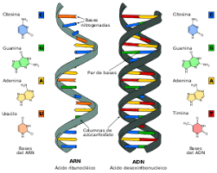
Ácidos Nucleicos
Fuente: wikipedia.org, 2018
Guía para el uso de la presentación

Slide 3
Guía para su uso
Debido a que cada vez más actividades de enseñanza-aprendizaje tienen lugar en línea o en aulas “inteligentes” que disponen de una computadora y un equipo audiovisual, los profesores optamos por el uso de las presentaciones de Power Point para acompañar a los alumnos en sus procesos de aprendizaje. La utilización de este tipo de recursos didácticos ayuda a los estudiantes a relacionarse de forma más favorable con el profesor, además de que los mantiene más interesados en el material que se presenta, ya que es de gran ayuda para su experiencia de aprendizaje.
Existen tres objetivos que prácticamente definen cualquier tipo de presentación (científica, comercial, financiera, entre otros): 1. Conectar con la audiencia; 2. Dirigir y mantener la atención; y 3. Fomentar la comprensión del tema a tratar. Estos tres objetivos constituyen tres claves para el éxito de toda presentación. Una buena estructura de la presentación, ayudada por un buen diseño del material favorecen captar el interés de los estudiantes y mantenerlo.

Slide 4
Guía para su uso
Ahora bien, la Bioquímica es la ciencia que estudia los procesos químicos que tienen lugar en los seres vivos. Sus propósitos consisten en estudiar: 1. La composición química de los seres vivos (las biomoléculas), 2. Las relaciones que se establecen entre dichos componentes (interacciones), 3. Sus transformaciones en los seres vivos (metabolismo), 4. La regulación de dichos procesos (fisiología).
Por lo tanto, el estudio de esta ciencia es difícil de percibirse a través de los sentidos ya que los sucesos que tienen lugar en el interior de un ser vivo no son observables a simple vista; se necesita, por tanto, facilitar la comprensión de esta clase de conocimientos, a través de la utilización de diversos recursos, instrumentos y técnicas experimentales que permitan estudiar estos aspectos de difícil observación directa.

Slide 5
Guía para su uso
Por esta razón, una presentación con diapositivas es un recurso didáctico, un medio o material, del que se dispone para conducir el aprendizaje de los alumnos; facilitando el desarrollo de contenidos específicos de un área en particular, el desarrollo de mecanismos de expresión y comunicación; así como el desarrollo de la imaginación y la capacidad creadora. Consecuentemente para los estudiantes representa una aproximación a la realidad de lo que se quiere enseñar, ofreciéndoles una noción más exacta de los hechos o fenómenos que se deben estudiar.
Finalmente, el tema “Estructura y función de los Ácidos Nucleicos” forma parte de la unidad temática “Metabolismo de Nucleótidos” del programa de estudios de la unidad de aprendizaje de Bioquímica Metabólica.

Slide 6
Guía para su uso
El estudio de los Ácidos Nucleicos es de gran relevancia puesto que todos los organismos vivos poseemos estas biomoléculas que dirigen y controlan la síntesis de las proteínas, proporcionando la información que determina su especificidad y características biológicas, ya que contienen las instrucciones necesarias para realizar los procesos vitales y son las responsables de todas las funciones básicas en el organismo​. Los Ácidos Nucleicos son las biomoléculas portadoras de la información genética de cada sistema biológico.
Esta presentación incluye la composición química y la conformación estructural de los diferentes tipos de ácidos nucleicos, las funciones que desempeñan y la relevancia que tienen para la prevalencia de cada especie.

Slide 7
Ácidos Nucleicos
Fuente: wikipedia.org, 2018
Justificación académica

Slide 8
Ácidos Nucleicos
Objetivo
Examinar la composición química y organización estructural de los ácidos nucleicos, a través de la identificación estructural y la elaboración de mapas metabólicos para entender las funciones y sus mecanismos de regulación en los organismos vivos.

Slide 9
Ácidos Nucleicos
Los Ácidos Nucleicos ADN y ARN son cadenas de polinucleótidos que codifican la información genética utilizada para construir y mantener a los organismos vivos. El ADN es, en efecto, el plano usado para dirigir los procesos celulares.
Las investigaciones sobre la estructura y función de los Ácidos Nucleicos, iniciadas hace más de sesenta años, han proporcionado la comprensión antes inimaginable de los procesos biológicos y una herramienta poderosa en campos tan diversos como el diagnóstico y tratamiento de enfermedades, así como de la investigación forense.

Slide 10
Ácidos Nucleicos
En este orden de ideas, las células convierten las instrucciones operativas del ADN en la secuencia de nucleótidos de las moléculas de ARN. Estas moléculas tienen múltiples funciones que incluyen síntesis de polipéptidos, regulación de la expresión genética y protección contra los ácidos nucleicos introducidos en las infecciones virales.

Slide 11
Ácidos Nucleicos
Durante varios siglos, los seres humanos hemos observado los patrones de herencia sin entender los mecanismos que transmiten los rasgos físicos y los procesos evolutivos de los padres a los hijos. Muchas culturas humanas han utilizado estas observaciones para mejorar sus condiciones económicas, como en la modificación de la crianza de los animales domésticos o de los cultivos.

Slide 12
Ácidos Nucleicos
La investigación científica de la herencia, que actualmente se denomina Genética, empezó hasta el siglo XIX. Al inicio del siglo XX, los científicos comenzaron a admitir de manera generalizada que los rasgos físicos se heredan en unidades discretas (que posteriormente se denominaron GENES) y que los CROMOSOMAS del interior del núcleo son los depositarios de la información genética.

Slide 13
Ácidos Nucleicos
Finalmente, se determinó la composición química de los CROMOSOMAS y tras muchas décadas de investigación, se identificó el Ácido Desoxirribonucleico (ADN) como parte de la información genética. En la actualidad, al conjunto completo de esta información de un organismo, codificado en la secuencia de nucleótidos del Ácido Desoxirribonucleico, se denomina Genoma.

Slide 14
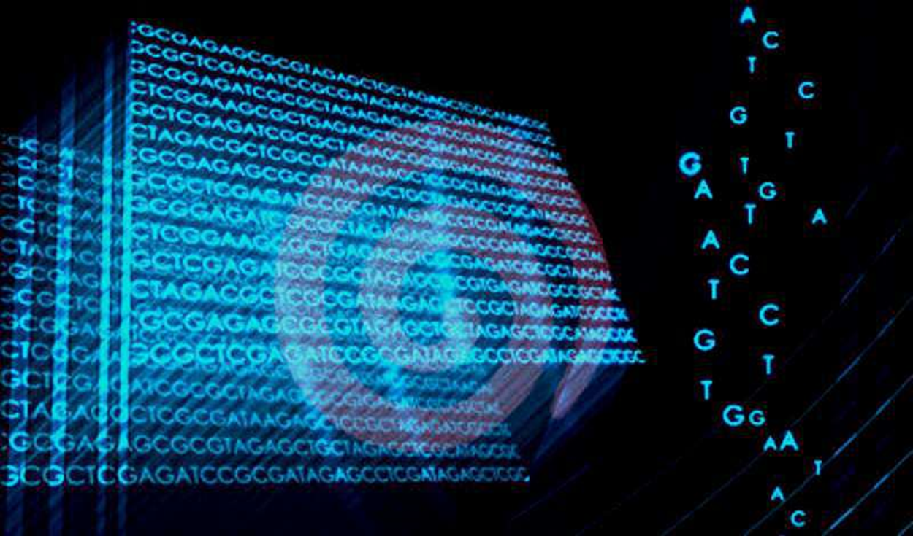
Genoma Humano
Fuente: Imágenes de Google, 2018

Slide 15
Ácidos Nucleicos
El descubrimiento de la estructura del ADN como un conjunto helicoidal dúplex de polímeros de nucleótidos por James Watson y Francis Crick en 1953 ha permitido a los científicos reexaminar la mayoría de los fenómenos biológicos utilizando las herramientas investigadoras descubiertas por los biólogos moleculares y los bioquímicos.

Slide 16
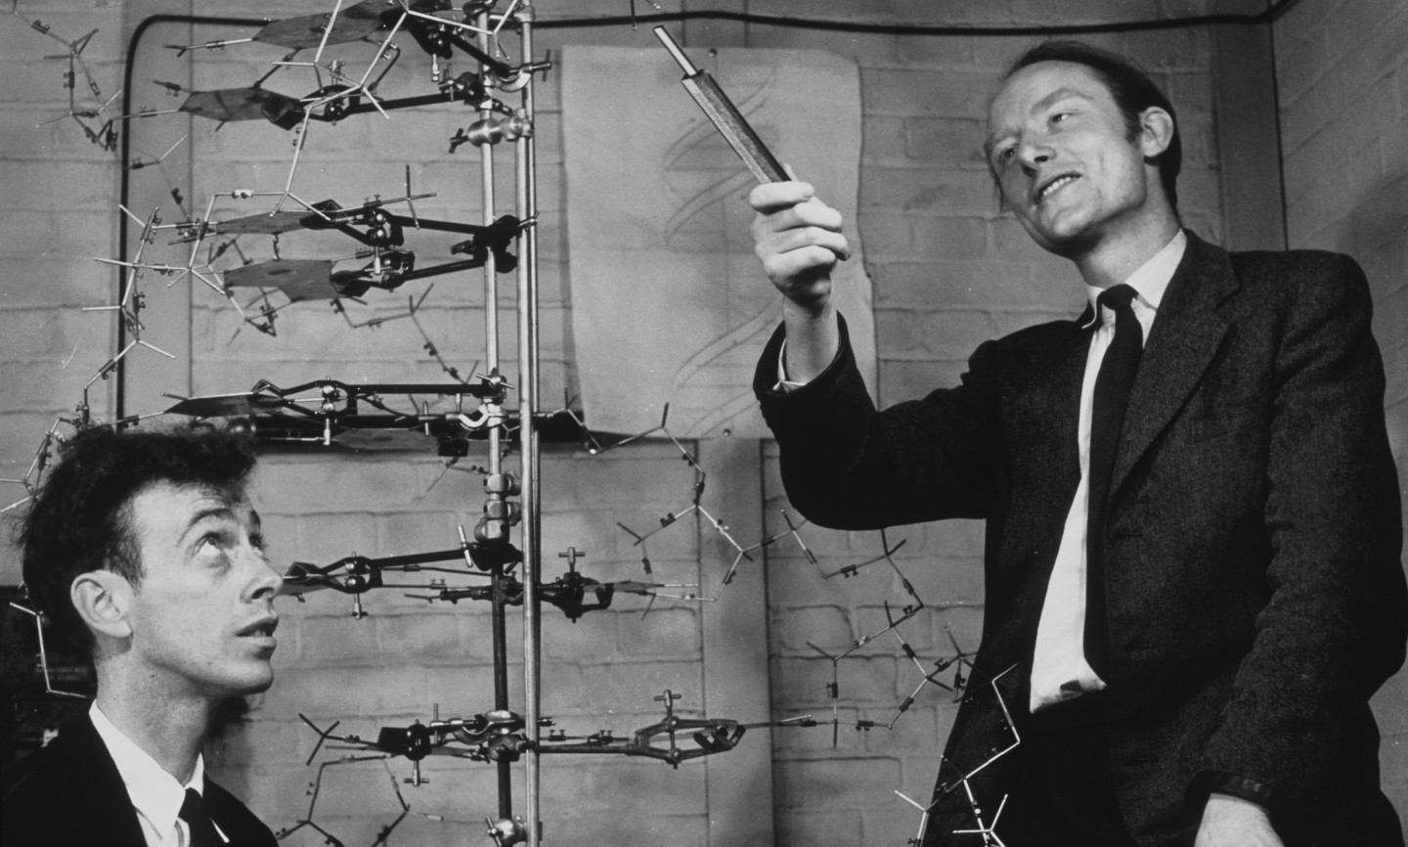
James Watson y Francis Crick
Fuente: sciencephotogallery.com, 2018

Slide 17
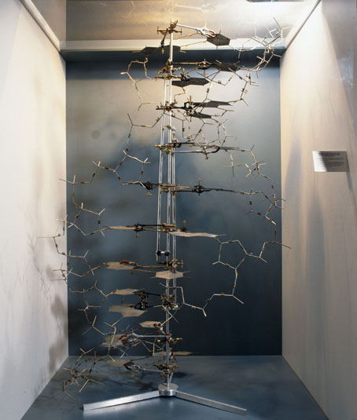
Ácidos Nucleicos
This reconstruction of the double helix model of DNA (deoxyribose nucleic acid) contains some of the original metal plates used by Francis Crick (b 1916) and James Dewey Watson (b 1928) to determine the molecular structure of DNA. It is constructed out of metal plates and rods, arranged helically around a retort stand, and shows one complete turn of the famous double helix. The metal plates represent the four bases, whose complementary arrangement immediately suggested a possible copying mechanism for the genetic material. Crick and Watson made their discovery while working in the medical Research Council Unit at the Cavendish Laboratory in Cambridge.
Fuente: sciencephotogallery,com, 2018

Slide 18
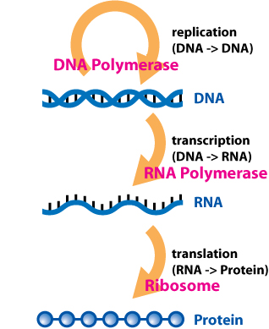
Ácidos Nucleicos
En las cinco últimas décadas, en una de las investigaciones más fascinantes y complejas del siglo XX, los biólogos moleculares han formulado una visión general de la herencia biológica y de la transferencia de la información genética.
Dogma Central de la Biología
Fuente: WordPress.com, 2018

Slide 19
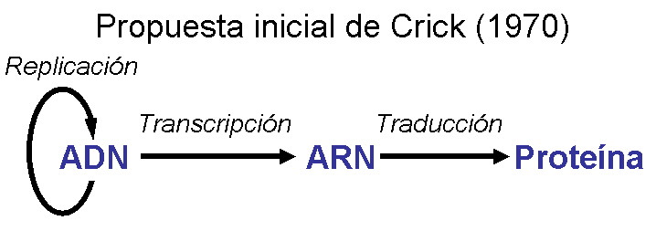
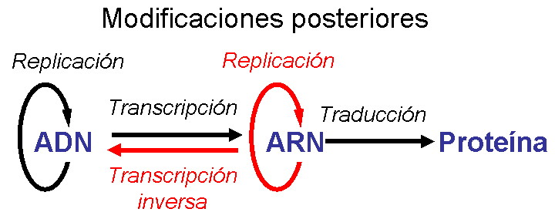
Dogma principal de la Biología
Dogma Central de la Biología
Fuente: slideshare.net, 2018

Slide 20
Ácidos Nucleicos
La información codificada en el Ácido Desoxirribonucleico (ADN), que dirige el funcionamiento de las células y que se transmite a las siguientes generaciones, consiste en una secuencia específica de bases nitrogenadas. La síntesis del ADN implica el apareamiento complementario de las bases de los nucleótidos en las dos cadenas del ADN. La función fisiológica y genética del ADN requiere la síntesis de copias relativamente sin errores.

Slide 21
Ácidos Nucleicos
El mecanismo de decodificación y de utilización de la información genética en la dirección de los procesos celulares comienza con la síntesis de otra clase de ácido nucleico, el Ácido Ribonucleico (ARN). La síntesis de ARN tiene lugar mediante un apareamiento complementario de las bases de los ribonucleótidos con los desoxirribonucleótidos de la molécula de ADN.

Slide 22
Ácidos Nucleicos
En la síntesis de las enzimas, las proteínas estructurales y otros polipéptidos que se requieran para la síntesis de las demás biomoléculas que intervienen en la función del organismo participan varias clases de Ácido Ribonucleico. Estos conceptos se han denominado “Dogma Central de la Biología Molecular”, debido a que describe el flujo de la información genética desde el ADN a través del ARN y finalmente a las proteínas.

Slide 23
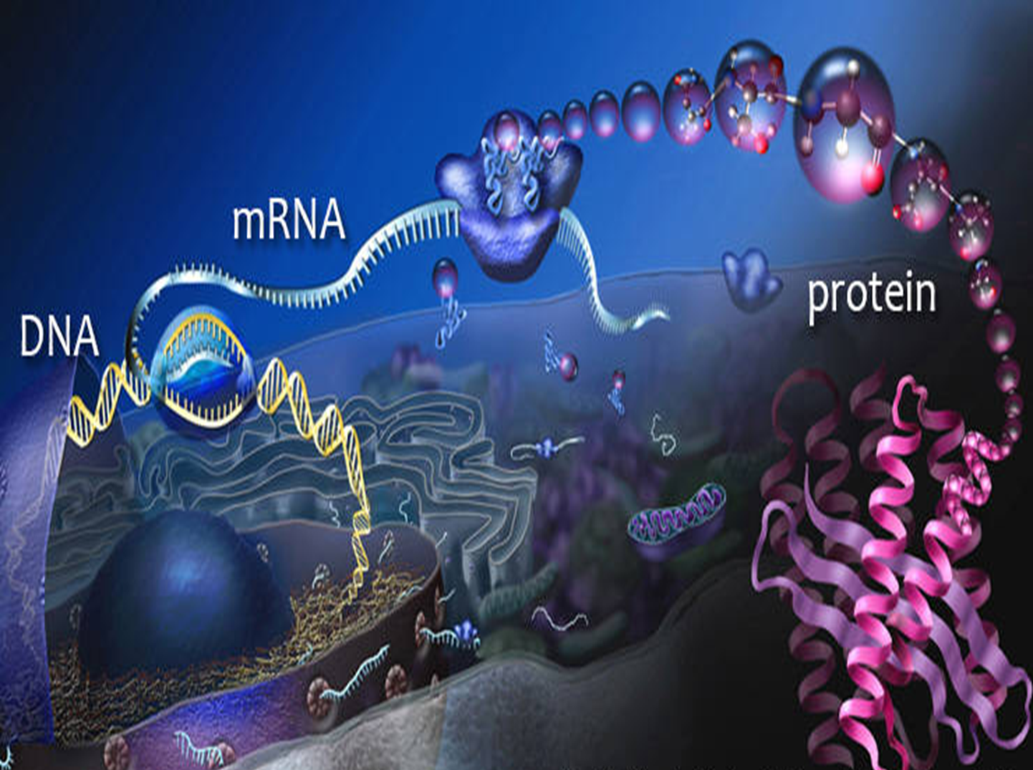
Dogma Central de la Biología
Fuente: National Science Foundation, 2018

Slide 24
Ácidos Nucleicos
Así, se ha dilucidado la vía de información básica, es decir, el DNA, que dirige la síntesis de RNA, que a su vez dirige y regula la síntesis de proteína. Los genes no funcionan de modo autónomo; su replicación y función están controladas por diversos productos génicos, a menudo en colaboración con componentes de diversas vías de transducción de señal.

Slide 25
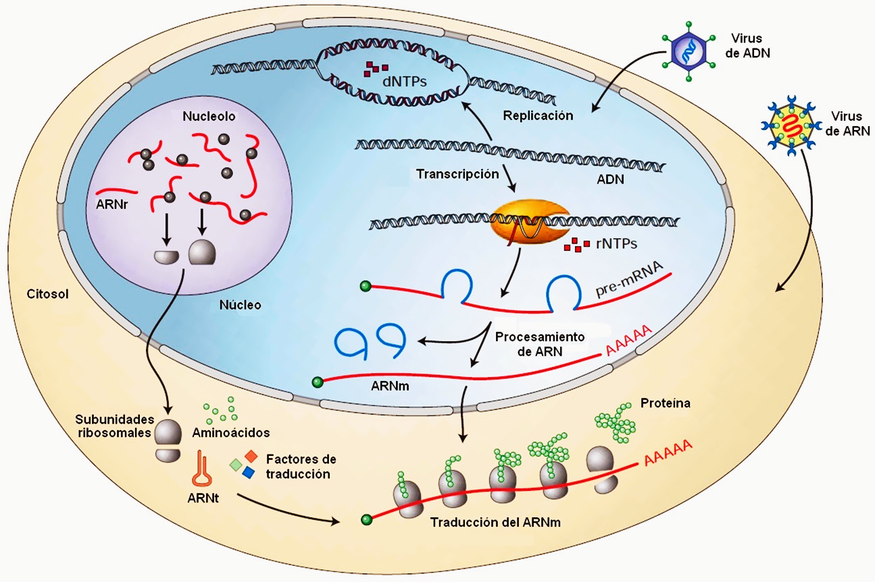
Dogma Central de la Biología
Fuente: Google Sites, 2018

Slide 26
Ácidos Nucleicos
Actualmente, las ciencias ómicas permiten estudiar un gran número de moléculas, implicadas en el funcionamiento de un organismo. En las últimas décadas, el avance tecnológico ha permitido el estudio a gran escala de muchos genes, proteínas y metabolitos, permitiendo la creación de la genómica, proteómica, metabolómica, entre otras. Cada una de estas áreas ha ayudado a un mejor entendimiento de la causa de ciertas enfermedades.

Slide 27
Ácidos Nucleicos
Además, la aplicación del conocimiento sobre las ciencias ómicas a la clínica puede utilizarse para hacer un diagnóstico más temprano o para prevenir el desarrollo de una enfermedad.
Así, la medicina y la clínica se podrán convertir en medicina personalizada, donde cada individuo llevará un tratamiento para una determinada enfermedad acorde a su información genética y a su medio ambiente.

Slide 28
Ácidos Nucleicos
Por lo anteriormente expuesto es esencial el conocimiento de la estructura y función de los ácidos nucleicos para entender los aspectos genéticos y las particularidades de la fisiopatología, para comprender la base genética de la enfermedad.

Slide 29
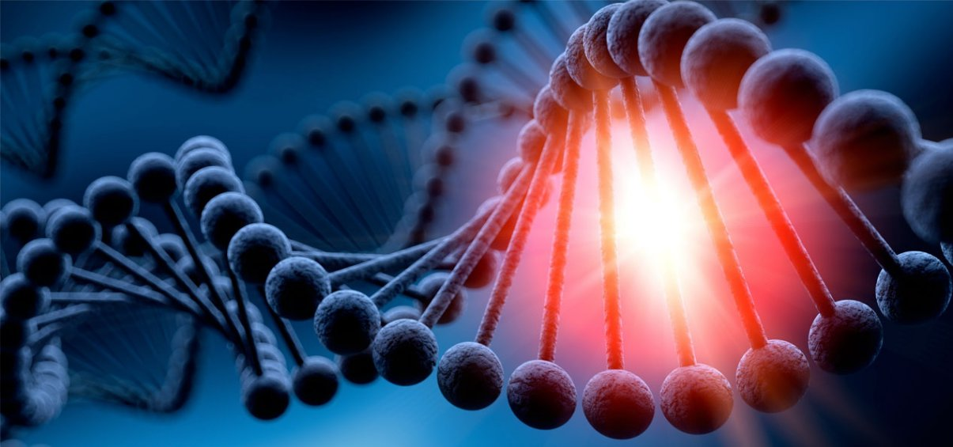
La molécula del Ácido Desoxirribonucleico
Fuente: Scientific American, 2018
Estructura y función de los
Ácidos Nucleicos

Slide 30
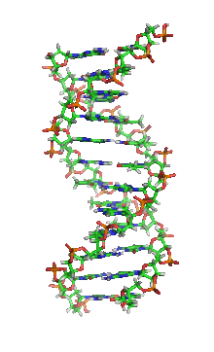
Acido Desoxirribonucleico
Estructura doble helicoidal del
Ácido Desoxirribonucleico
Fuente: wikipedia.org, 2018

Slide 31
Estructura Química de los
Ácidos Nucleicos
Se han extraído e identificado por análisis químico, dos tipos de Ácidos Nucleicos de todas las células estudiadas: El Ácido Desoxirribonucleico (ADN) y el Ácido Ribonucleico (ARN). El ADN es el principal componente del núcleo, mientras que el ARN es más abundante en el citoplasma. Existe una pequeña cantidad en las mitocondrias y en los cloroplastos.

Slide 32
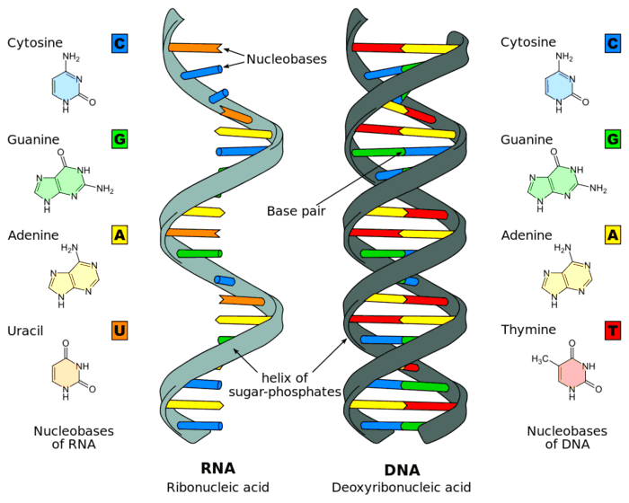
Estructura química de los Ácidos Nucleicos
Fuente: wikipedia.org,2018

Slide 33
Estructura Química del ADN
Los dos ácidos nucleicos difieren en cuanto al contenido de pentosas, de bases purínicas y pirimidínicas, por lo tanto el tamaño molecular de ambas difiere importantemente. El ADN es la molécula responsable de la herencia, ya que las bases nitrogenadas (nucleobases) son las portadoras de la información genética, mientras que los grupos fosfato y el azúcar tienen una función estructural.

Slide 34
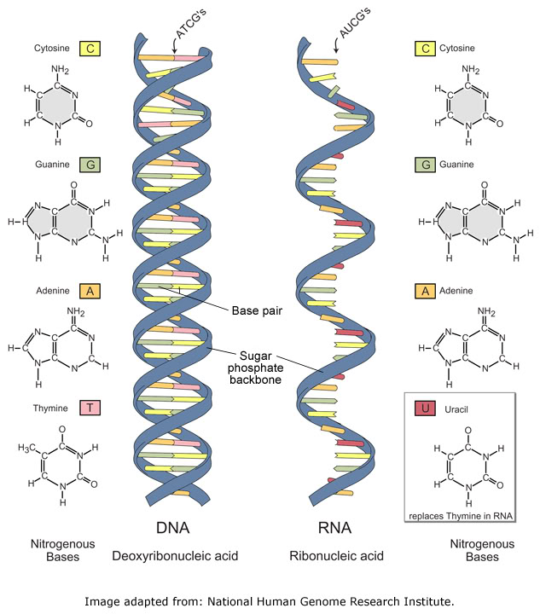

Slide 35
Estructura Química del ADN
El esqueleto del ADN está formado por desoxirribosa ligada por puentes fosfo diéster. El hidroxilo 3’ del azúcar de un desoxirribonucleótido está unido al hidroxilo 5’ del azúcar adyacente por un enlace fosfodiéster. El ADN contiene cuatro tipos de bases, dos purínicas: Adenina (A) y Guanina (G) y dos pirimídicas: Timina (T) y Citosina (C), lo cual genera la variabilidad del ADN en la secuencia de bases.

Slide 36
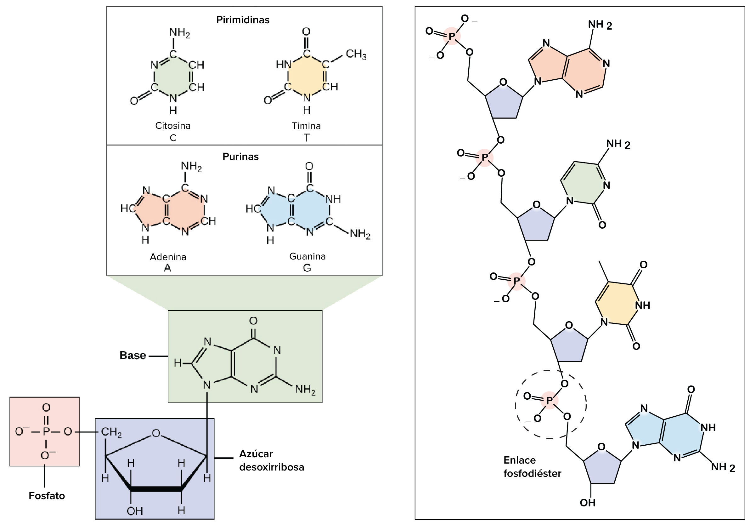
Estructura química de Nucleótidos
Fuente: khanacademy.org, 2018

Slide 37
Estructura Química del ADN
Los monómeros de los Ácidos Nucleicos son los Nucleótidos. Un nucleótido consiste de tres partes: Una base nitrogenada, un azúcar y un residuo de ácido fosfórico.
Los nucleósidos son compuestos que consisten en una base y un azúcar unidos por enlaces covalentes del tipo glucosídico (ribonucleósido y desoxirribonucleósido).

Slide 38
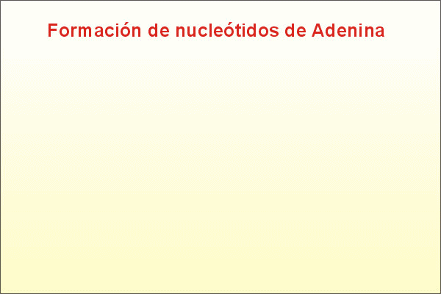
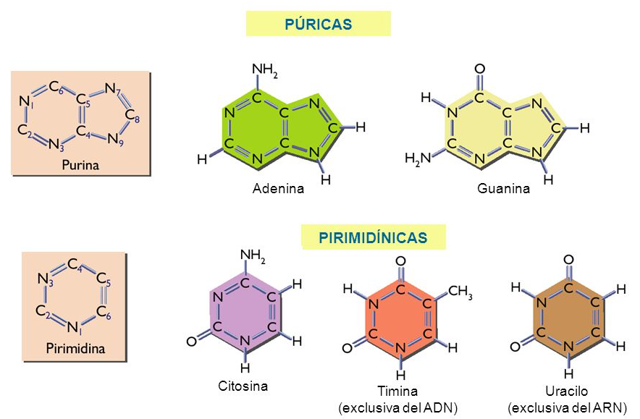
Estructura química de las bases púricas y pirimídicas

Slide 39
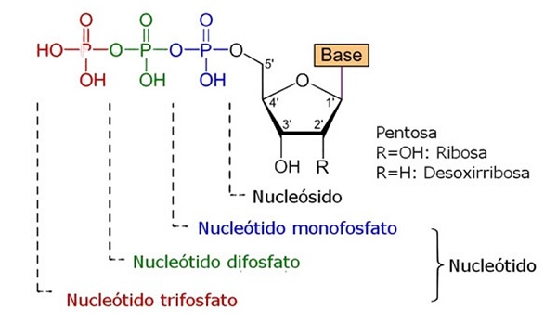
Estructura química de los Nucleósidos y de los Nucleótidos
Fuente: wikipedia.org, 2018

Slide 40
Estructura Química del ADN
La polimerización de los nucleótidos da como resultado los ácidos nucleicos. El enlace entre los monómeros de los ácidos nucleicos implica la formación de dos enlaces éster por el ácido fosfórico. Los grupos hidroxilos con los que se esterifica el ácido fosfórico son los unidos a los carbonos 3’ y 5’ de los residuos adyacentes.

Slide 41
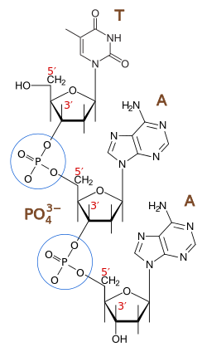
Estructura Química del ADN
El enlace resultante es un enlace fosfodiéster 3’, 5’. Los residuos de los nucleótidos de los ácidos nucleicos se numeran a partir del extremo 5’ que normalmente lleva un grupo fosfato, al extremo 3’ que por lo normal tiene un grupo hidroxilo libre.
Estructura química del enlace
fosfodiéster de los Nucleótidos
Fuente: wikipedia.org, 2018

Slide 42
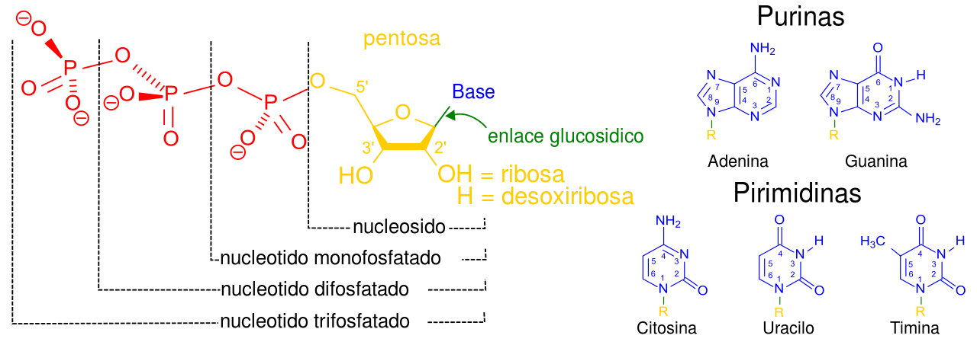
Estructura química de los Nucleósidos, de los Nucleótidos y de las Bases Púricas y pirimídicas
Fuente: wikipedia.org, 2018

Slide 43
Estructura Química del ADN
Watson y Crick, en 1953, propusieron que la estructura de la molécula del Ácido Desoxirribonucleico es una doble espiral, en lugar de una disposición lineal simple. Comprobaron que cuando estas fibras están retraídas, solo producen difracción de Rayos X aquellas unidades que se encuentran alineadas en un momento dado y la periodicidad depende del paso de la espiral.

Slide 44
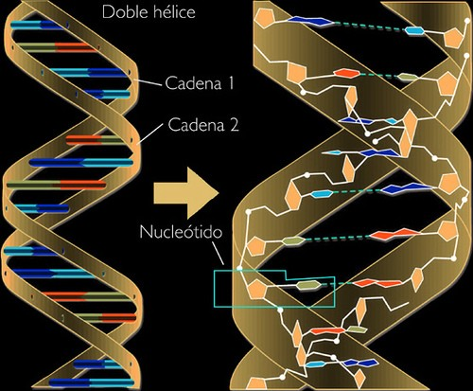
Estructura Química del ADN
Las características más sobresalientes del modelo de Watson y Crick son:
Dos cadenas helicoidales de polinucleótidos están enrolladas a lo largo de un eje común. Las cadenas corren en direcciones opuestas.
Estructura química del ADN
Fuente: WordPress.com, 2018

Slide 45
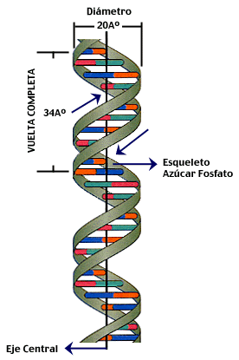
Estructura Química del ADN
Una vuelta de la doble hélice ocupa 3.4 nm (34A°) y está formada por aproximadamente 10 pares de bases (los cambios de pH y de concentración salina afectan estos valores ligeramente).
Estructura química del ADN
Fuente: Rodwell, et. al., 2016

Slide 46
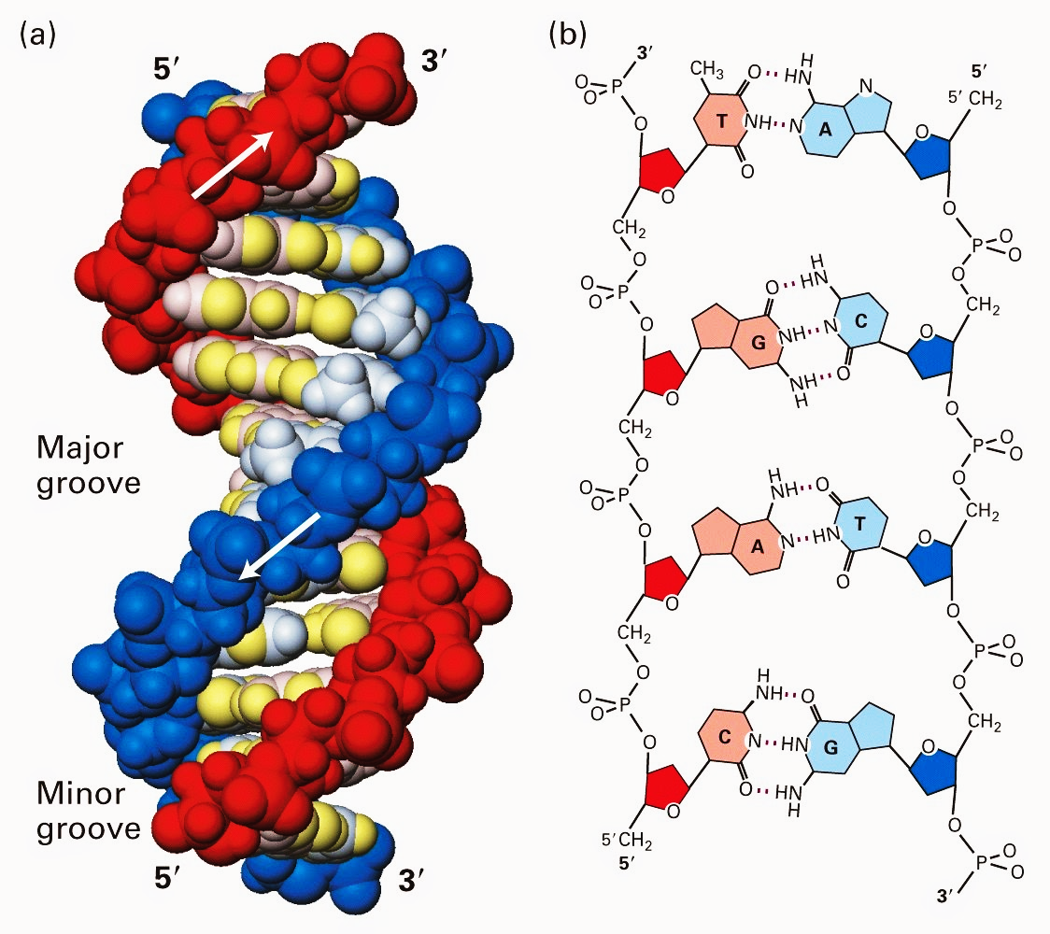
Características de la estructura química del ADN
Fuente: slideshare.net, 2018

Slide 47
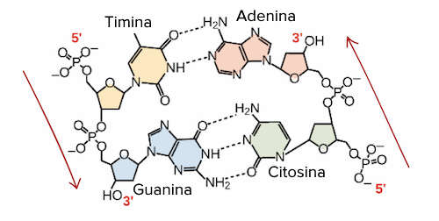
Estructura Química del ADN
El diámetro de la doble hélice es de 2.4 nm (24A°). El espacio interior de la doble hélice solo es adecuado para el apareamiento de una purina y una pirimidina. El apareamiento de dos bases pirimídicas crearía un hueco y el apareamiento de dos purinas desestabilizaría la hélice.
Estructura química del ADN
Fuente: khanacademy.org, 2018

Slide 48
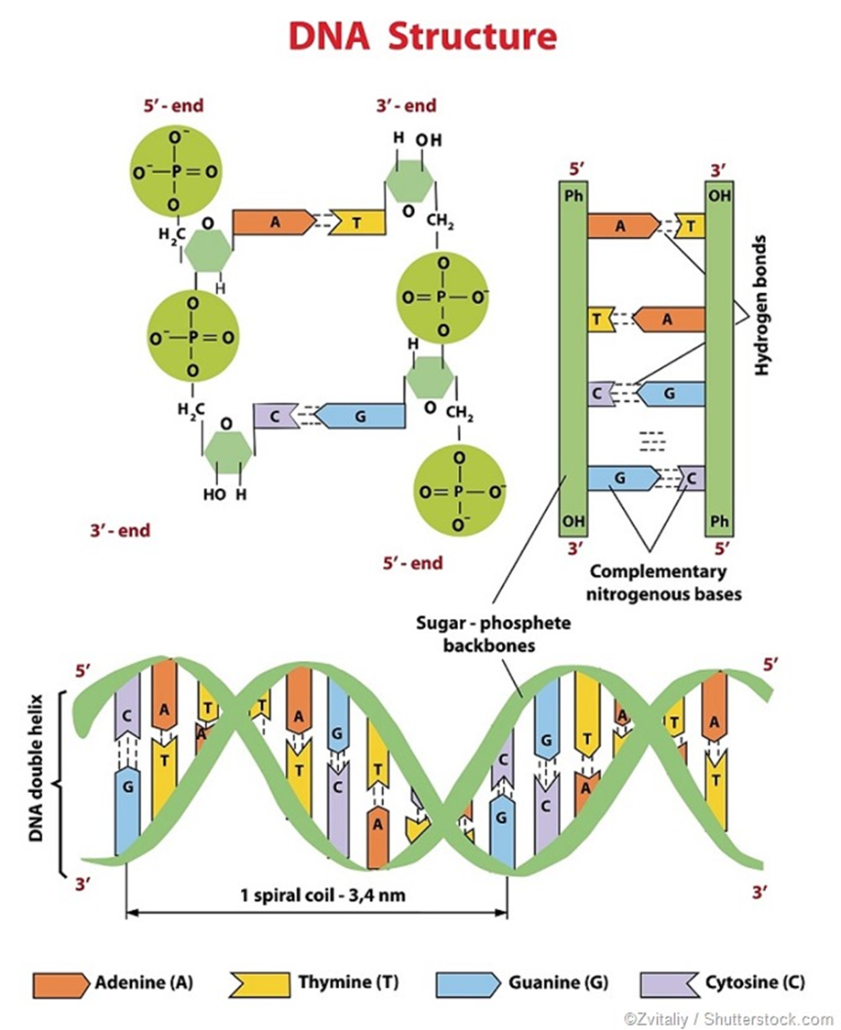
Estructura química del ADN
Fuente: Rodwell, et. al., 2016

Slide 49
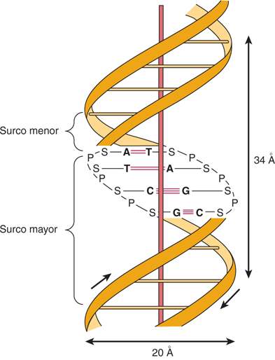
Estructura Química del ADN
Como ya se mencionó, el diámetro de la hélice es de 24A°. Las bases adyacentes están separadas 3.4A° a lo largo del eje de la hélice y relacionadas por una rotación de 36 grados. Por lo tanto, la estructura helicoidal se repite en cada cadena después de diez residuos nucleotídicos; esto es a intervalos de 34A°.
Estructura química del ADN
Fuente: Campbell, 2016

Slide 50
Estructura Química del ADN
Las bases de purina y de pirimidina están en el interior de la hélice, mientras que las unidades de fosfato y desoxirribosa están en el exterior. Los planos que contienen las bases son perpendiculares al eje de la hélice. Los planos que contienen los azúcares están formando casi ángulos rectos con los de las bases.
Las dos cadenas permanecen unidas por puentes de hidrógeno entre los pares de bases. La adenina está emparejada con la timina. La guanina está emparejada con la citosina.

Slide 51
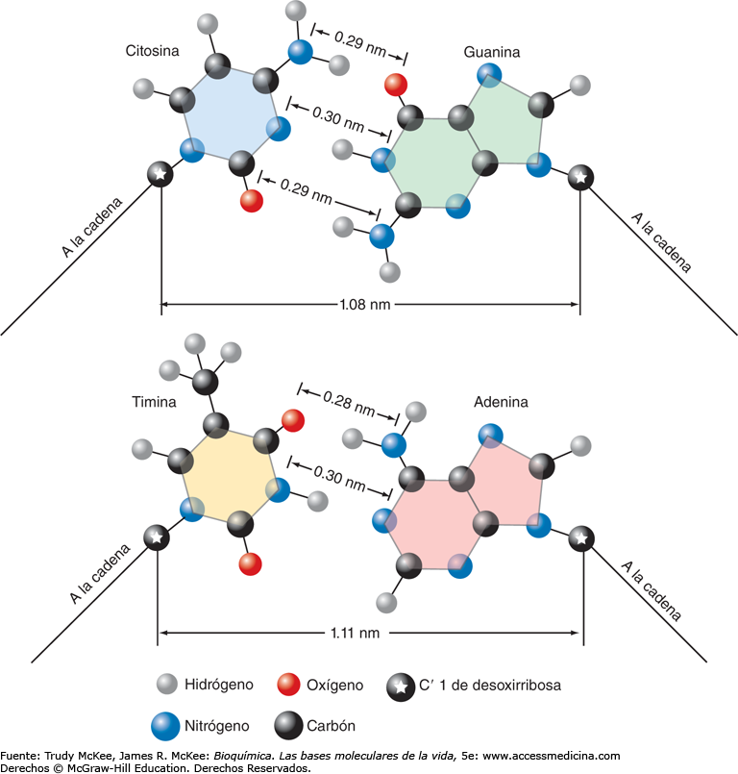
Estructura química del ADN
Fuente: McKee y McKee, 2014

Slide 52
Estructura Química del ADN
La secuencia de bases a lo largo de la cadena del polinucleótido no está restringida de modo alguno; ya que transporta la información genética
El aspecto más importante de la doble hélice del ADN es la especificidad del emparejamiento de las bases. Watson y Crick dedujeron que la adenina debía emparejarse con la timina y la guanina con la citosina, debido a los factores estéricos y de puentes de hidrógeno.

Slide 53
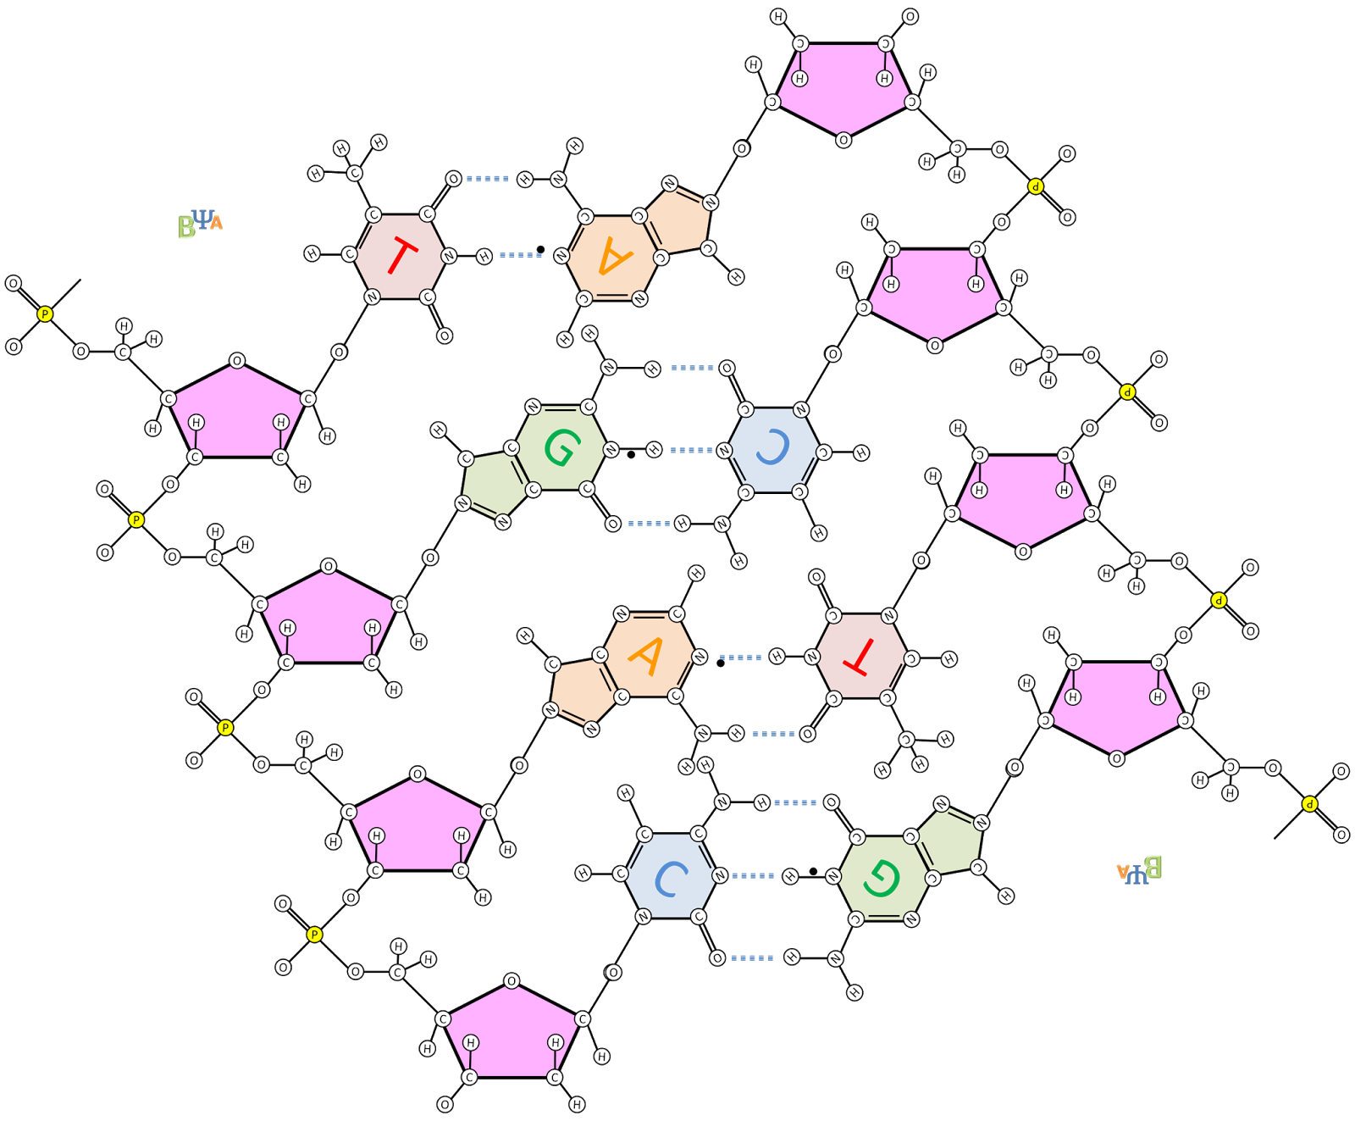
Estructura química del ADN
Fuente: McKee y McKee, 2014

Slide 54
Estructura Química del ADN
En 1950, Chargaff encontró que las proporciones de la adenina a timina y de cistina a guanina eran aproximadamente uno en todas las especies estudiadas.
La estructura primaria de los ácidos nucleicos es el orden de las bases en la sucesión del polinucleótido.
La estructura secundaria es la conformación tridimensional del esqueleto.
La estructura terciaria es el superenrollamiento de la molécula.
La estructura cuaternaria de los ácidos nucleicos es considerada como la interacción de estos ácidos con otras clases de macromoléculas para formar complejos

Slide 55
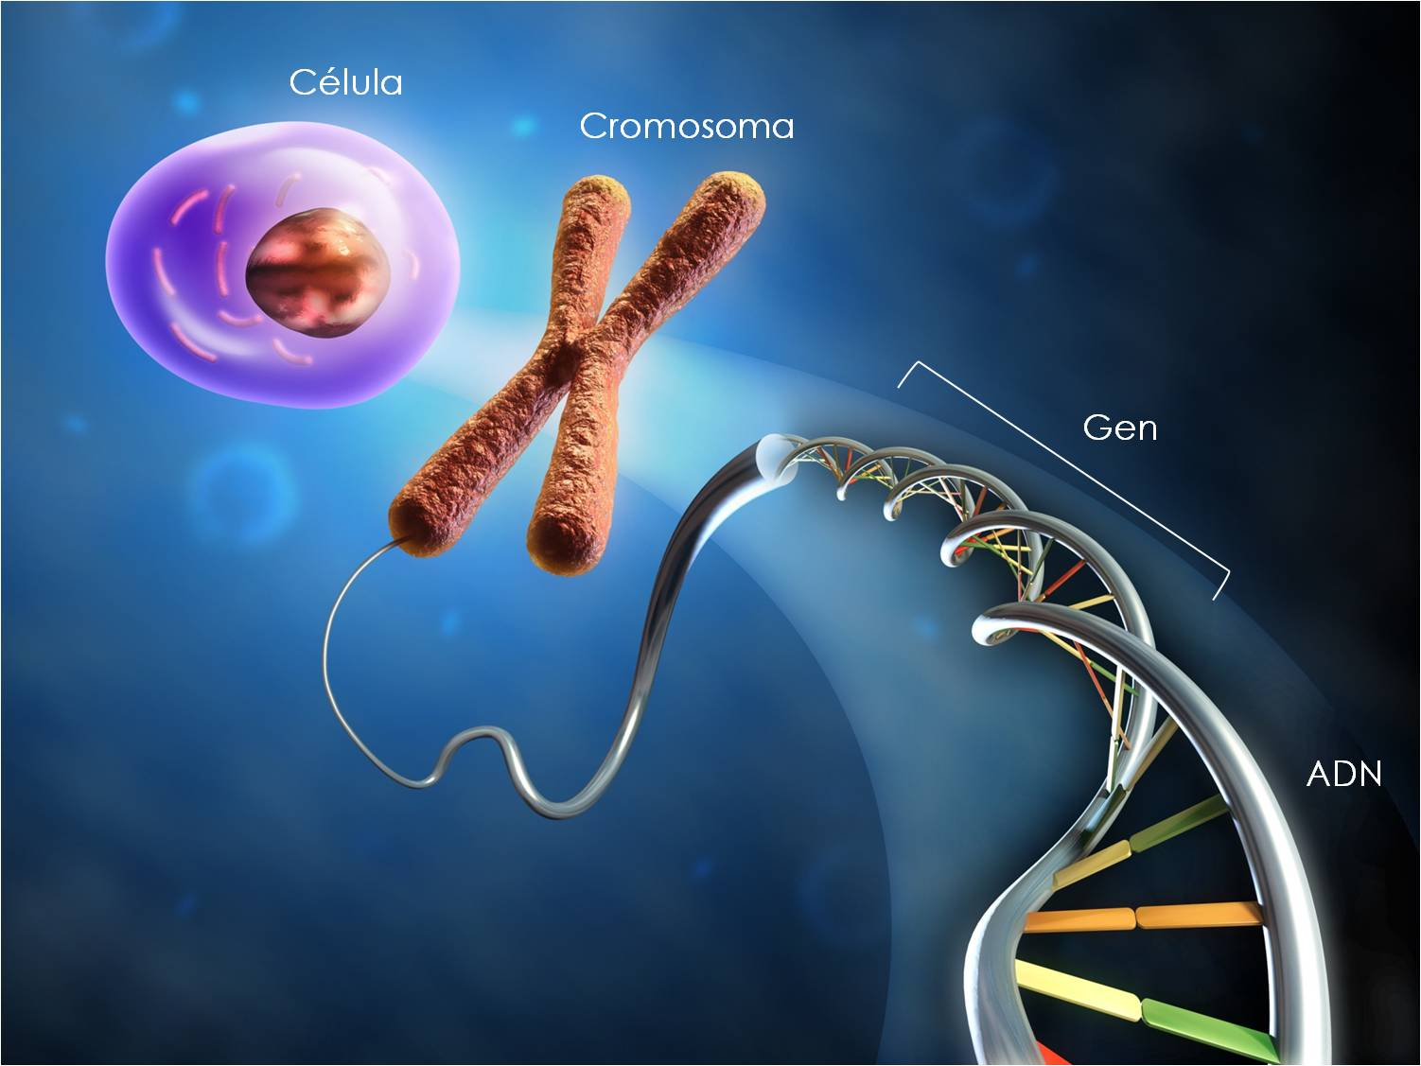
Empaquetamiento de la molécula de ADN
Fuente: National Human Genome Research Institute, 2018

Slide 56
Estructura Química del ADN
El ADN es una molécula relativamente inerte desde el punto de vista químico, lo cual es muy conveniente a su función en los procesos vivos. Contribuyen a esta estabilidad de su estructura helicoidal diversas clases de enlaces no covalentes:
Interacciones hidrofóbicas
Puentes de hidrógeno
Apilamiento de bases acompañadas de las fuerzas de van der Waals
Interacciones electrostáticas

Slide 57
Estructura Química del ADN
Efecto Hipercrómico
Una medida del estado físico de la molécula del ADN es su capacidad de absorción de la luz ultravioleta a 260 nm.
El menor grado de absorción se produce cuando la molécula del ADN presenta su estado nativo de doble hélice. El incremento de la absorbancia se produce cuando esta molécula pierde su integridad; es decir, la desnaturalización por el incremento en la temperatura o la concentración de sustancias salinas, abre la doble hélice pasando a la hebra sencilla y produce el aumento en la absorbancia. Finalmente, si se degrada la molécula del ADN hasta los nucleótidos libres se presenta la máxima absorbancia a la longitud de onda de 206 nm. Este proceso se conoce como Efecto Hipercrómico.

Slide 58
Referencias Bibliográficas
Campbell, M. K., y Farrell, S. O. (2016). Bioquímica. México: Cengage Learning. 978-607-522-506-7
Cardellá R., L. (2007). Bioquímica Humana. La Habana: Editorial Ciencias Médicas. 20017. ISBN 959-212-238-3
Díaz Z., J., Juárez O., M. A. (2007). Bioquímica. México. McGraw-Hill Interamericana. ISBN 978-970-104-818-4
Fox I., S. (2014). Fisiología Humana. España: McGraw Hill Interamericana. 978-607-151-151-1
Karp, G. (2012). Biología Celular y Molecular. España: McGraw Hill Interamericana. ISBN 978-607-150504-5
Mathews, C. K., Van Holde, K. E., Ahem, K. G. (2013). Bioquímica. México: Pearson. ISBN 978-849-0353-929
Mckee, T., Mckee, B. J., (2014). Bioquímica. España: McGraw-Hill Interamericana. ISBN 978-607-151-127-0

Slide 59
Referencias Bibliográficas
Michaelis, L., y Menten, M. L. (1913). Die kinetik der invertinwirkung. Biochem. Z. Vol. 49, págs. 333-369.
Nelson L., D., Cox, M. M. (2015) Lehninger: Principios de Bioquímica. México: Omega. ISBN 978-842-8216-036
Orten, N. (2003). Bioquímica Humana. México: Panamericana. ISBN 978-950-061-607-2
Piña G., E., Laguna, J. (2013). Bioquímica de Laguna. México: El Manual Moderno. ISBN 978-607-448-291-1
Rodwell V. W., Bender, D. A., Botham, K. M., Kennelly, P. J., Weil, P. A. (2016). Bioquímica de Harper. México: McGraw Hill. ISBN 978-607-1368-7
Stryer, L. (2013). Bioquímica. México: Reverte. ISBN 978-84-291-7600-1
Voet, D., Voet, J.G., Pratt, Ch. (2007). Fundamentos de Bioquímica. España: Media Panamericana. ISBN 950—06-2301-3

Slide 60
Páginas de Internet
https://www.wikipedia.org
https://es.wordpress.com
https://www.sciencephotogallery.com
https://nsf/.gov
https://www.genome.gov
https://www.scientificamerican.com/espanol
https://www.genome.gov/NHGRI
https://www.mheducation.com
https://es.slideshare.net
https://sites.google.com
https://www.google.com.mx/imghp
https://es.khanacademy.org
(El acceso a estas páginas se realizó en el mes de mayo de 2018) ).

